Slide 1
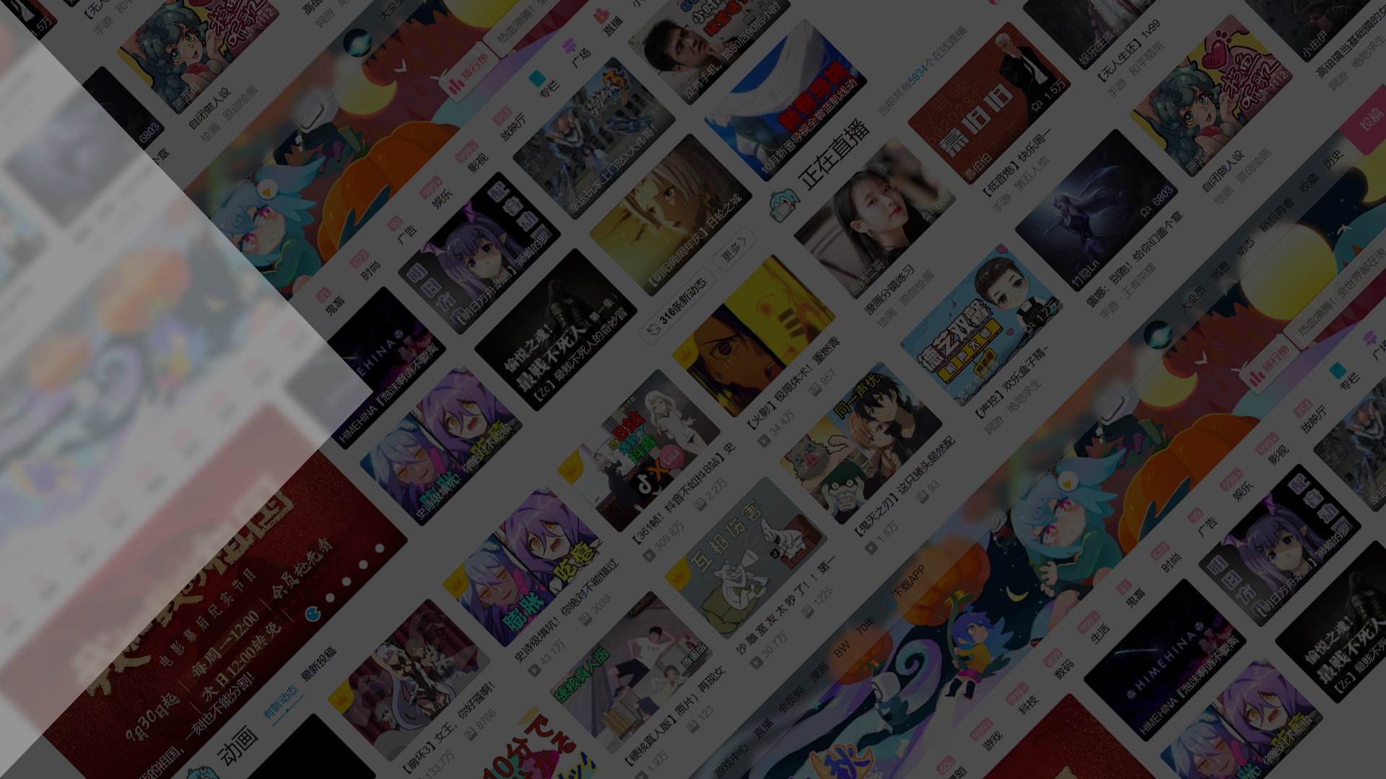

171250501 孙适然
171250502 曹润泽
171250523 曾思鸿
171250582 王 阳
视频信息分析
Spark GraphX实践报告 一

Slide 2





需求介绍
数据来源
具体实现
成果展示
04

Slide 3

需求介绍

Slide 4
需求介绍
展示 b 站最热标签的之间的联系，划分视频“圈子”
使用PageRank对最热标签做权重排行
为喜欢某个类型视频的用户推荐相关类型的视频

Slide 5

数据来源

Slide 6
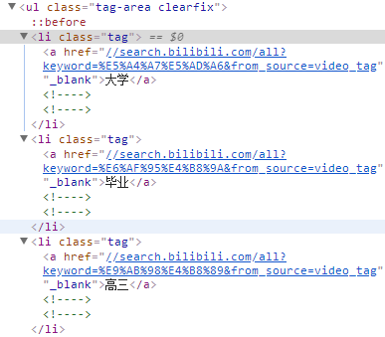
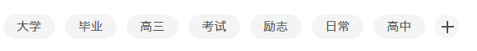
数据来源
数据来源：https://www.bilibili.com/video/av{}/（与数据流阶段一样）

Slide 7

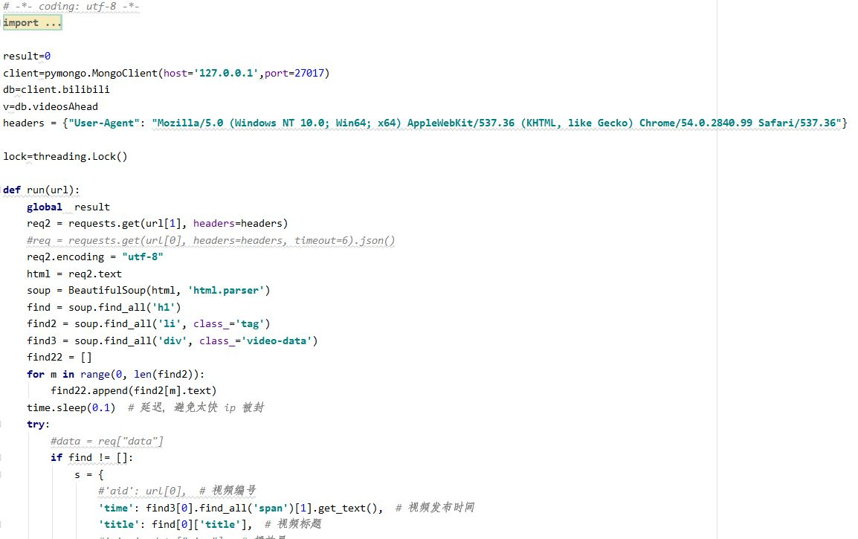
数据爬取
第一阶段可能展示不了，就放在第二阶段，爬虫部分一二阶段是一样的
获取页面视频的分布时间，标题，标签

Slide 8
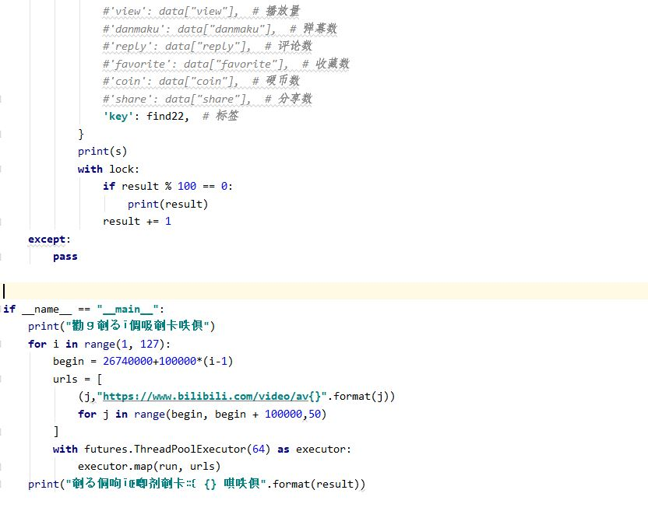
数据爬取
本来是想将一个视频的各种因素（播放量，弹幕量等）都爬取下来，但是B站的api访问多次就会被封IP，也曾尝试过使用代理池爬取，但是也遇到了种种问题，索性直接就只爬取视频标签，因为研究的问题似乎只需要标签的数据。
这些注释内容本来都是
访问B站api得到的，不可行就注释了

Slide 9
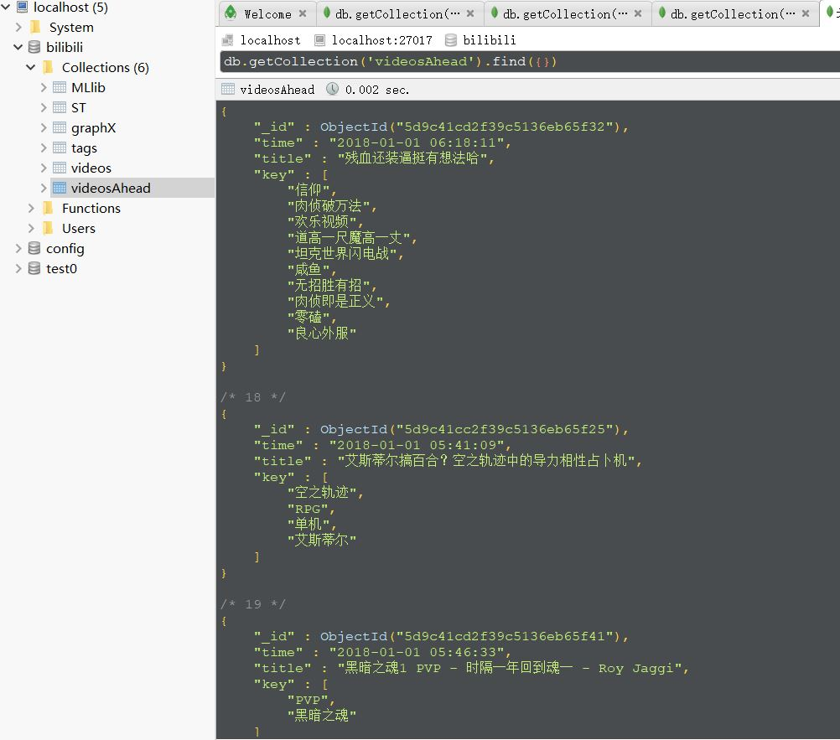
数据示例
Robo 3T
可视化界面
mongoDB数据

Slide 10
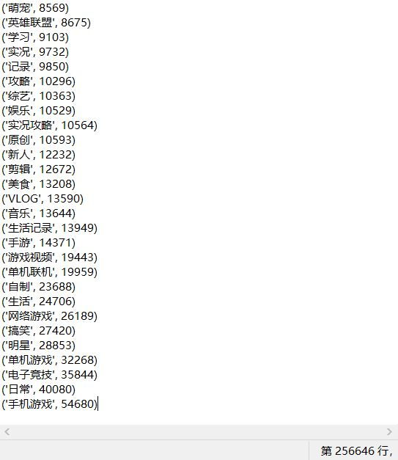
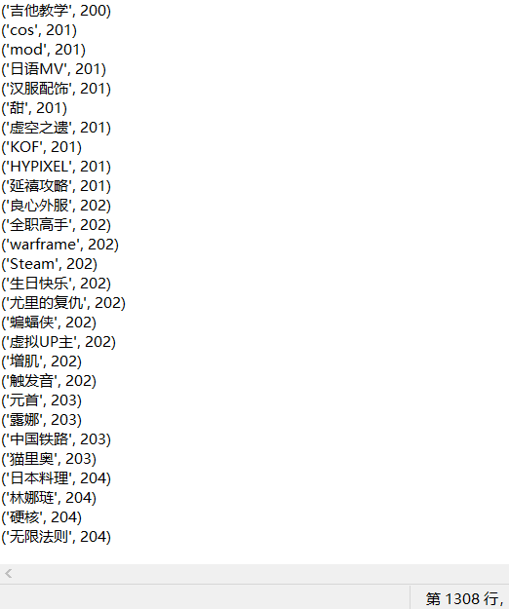
数据过滤
经过爬取知道，总共爬取到了499690条视频数据，共2612838个视频标签，经过wordcount计算得知这么多标签是由256646个不重复的标签组成，wordcount文件如右图1。
由于只讨论最热标签，我们挑选了出现次数大于3000的标签（即从“鬼畜”到“手机游戏”）共105个主要标签。
又因为这些标签还会和其他因素有关，又选择了出现次数大于200的共1308个标签，如右图2。
由此得到main_tags.txt（未给出）和
all_tags.txt两个文件。
all_wordcount
all_tags

Slide 11
具体实现

Slide 12
实现思路
使用python处理数据最终得到要研究的数据的点和边的关系（比较繁琐）
（本来准备只在scala里面读取mongoDB数据然后也在scala里面用spark处理数据，可是发现用spark处理有点困难，就先用python处理得到点和边直接传入scala构图）
GraphX.scala读取点文件和边文件通过API计算得到数据（核心内容）
（计算Page Rank的权重排序和二度关系（标签推荐的来源））
将得到的数据传入python并使用python的pyechart库画图（可视化过程）

Slide 13
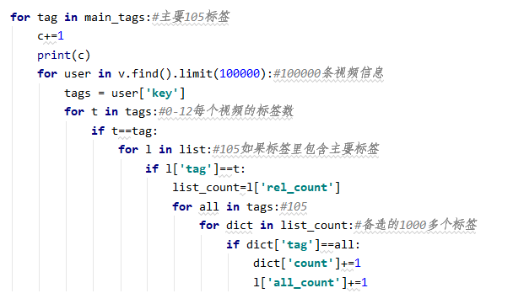
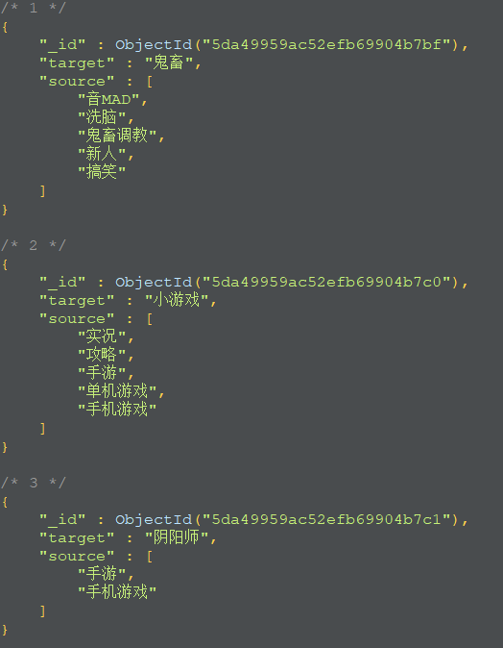
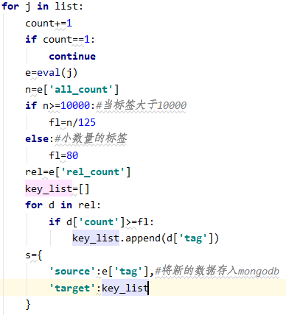
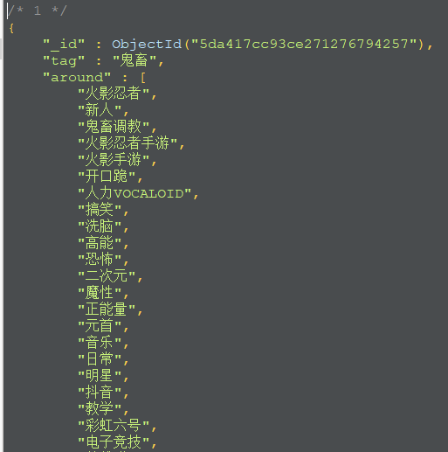
点边设定
每一个标签记为一个点；
当标签与另一个标签同时存在与一个视频里将其相连，即为边。
其中，边的方向是main指向all（mongoDB当时写错了）。
相关代码如右图。
最后发现这样会有大量的脏数据，对于画图极为不利。
通过筛选出现的次数和本标签的重要关系再次进行联系的统计。
代码和结果如右图。
筛选

Slide 14
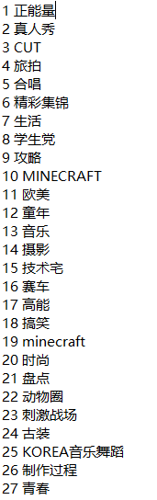
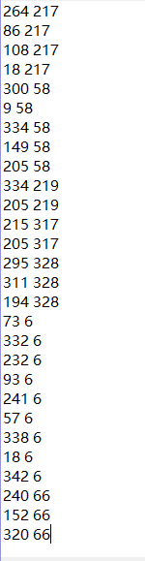
点边设定
最后将所有种类的key使用set函数，为每个key设置一个唯一id。就会形成如图所示的表。
最后根据之前找好的关系检索这张表生成点之间关系（即表）。
最后得出共有366个点和1173条有向边

Slide 15
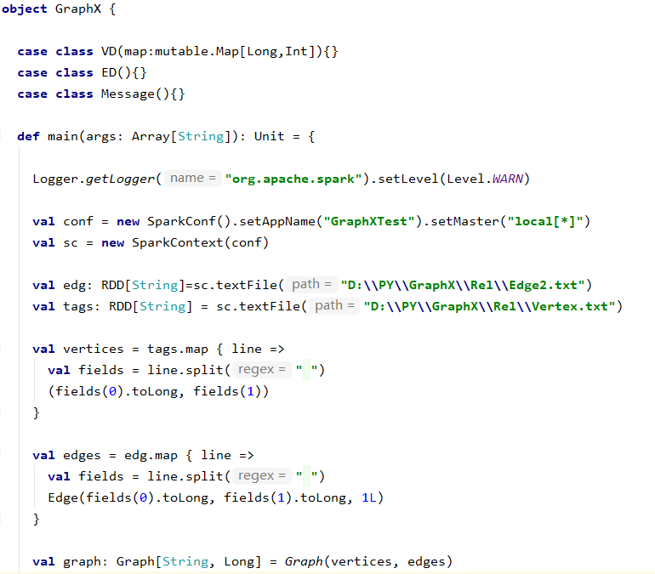
构造图
GraphX.scala
读取vertex和edge的文件生成点和边的RDD
传入graph函数生成graph。

Slide 16
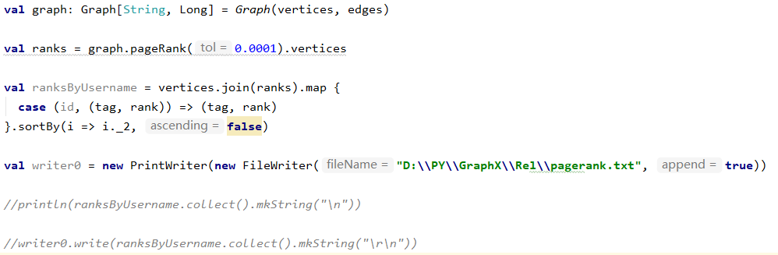
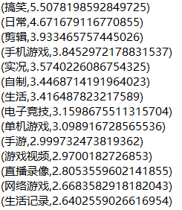
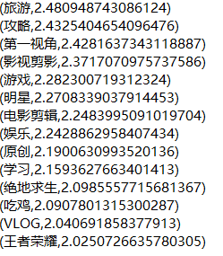
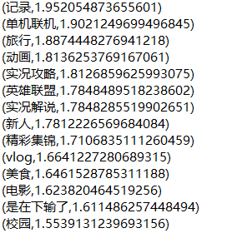
Page Rank
采用动态调用。
将误差阈值设为0.0001计算点的权重。
本以为点权重和入度成正相关，所以认为入度越多的标签权重越高。
结果如右图。

Slide 17
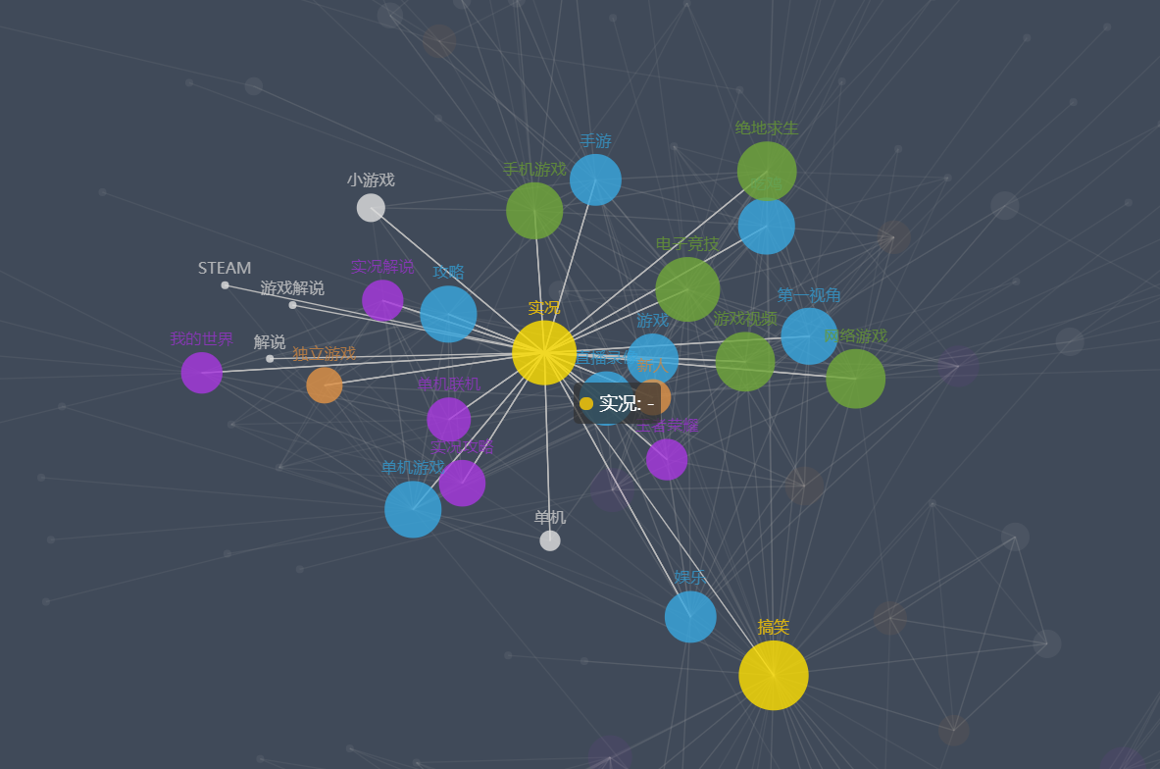
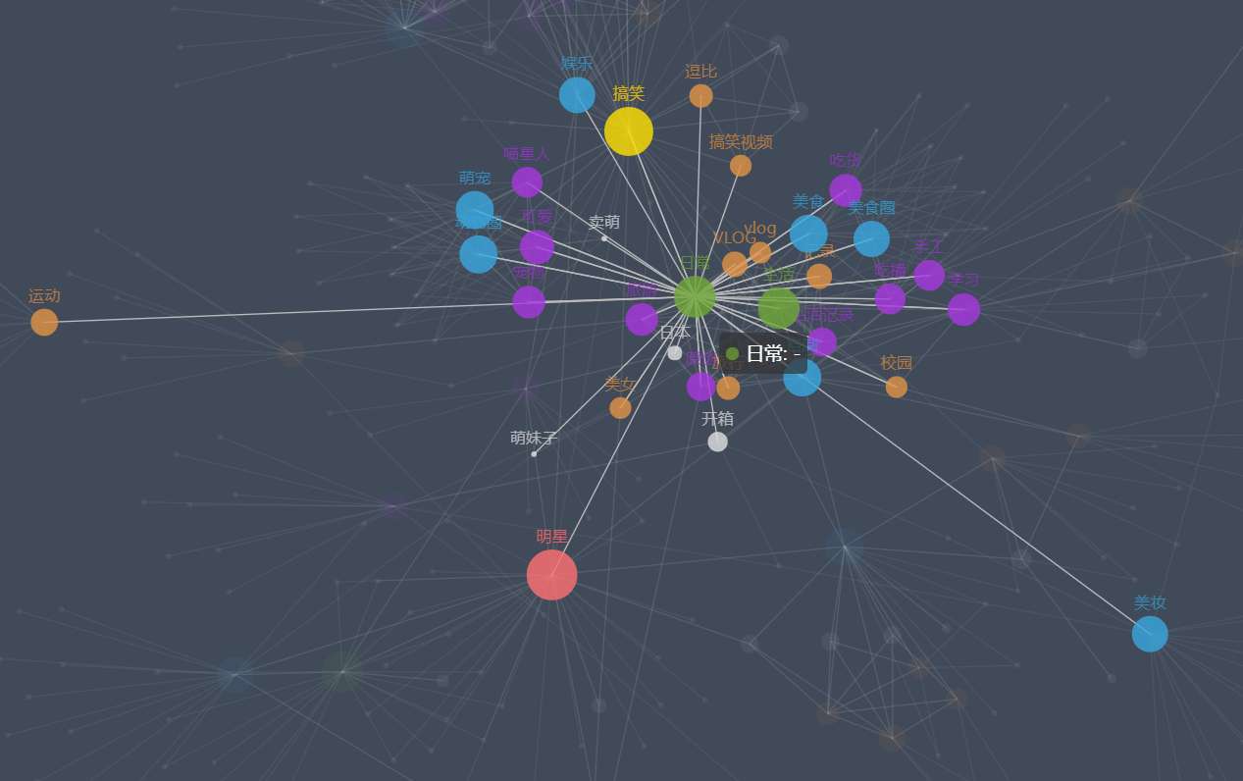
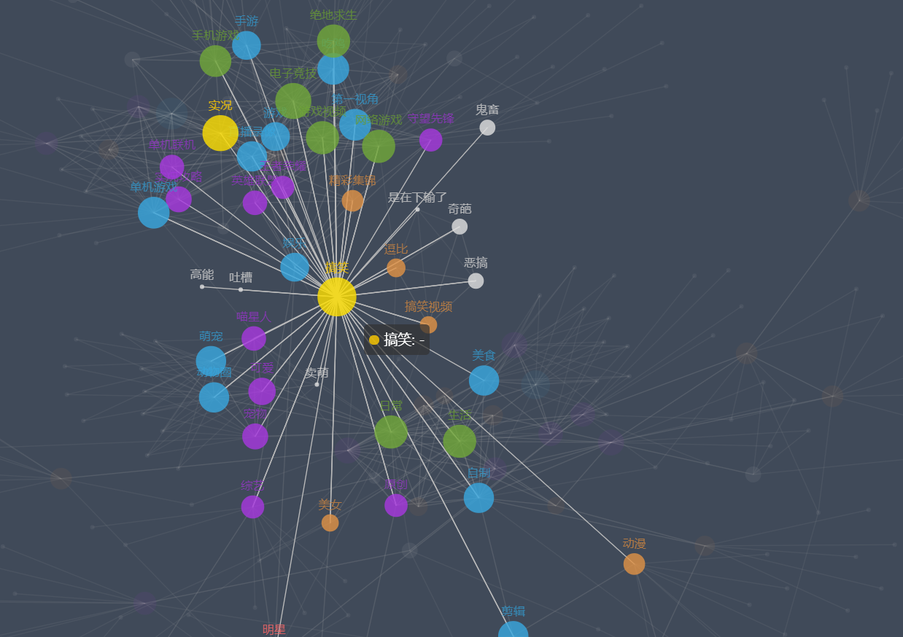
Page Rank
rank值和实际入度有出入。但仍然呈正相关。
可以看出“搞笑”一词权重最大因为搞笑连接了游戏与日常两大块，均是高频词汇。
“实况”入度比“日常高”可是权重不如日常，推测是因为实况与最热的“游戏”类词汇相关可是较为局限，而“日常”广度比“游戏”高。

Slide 18
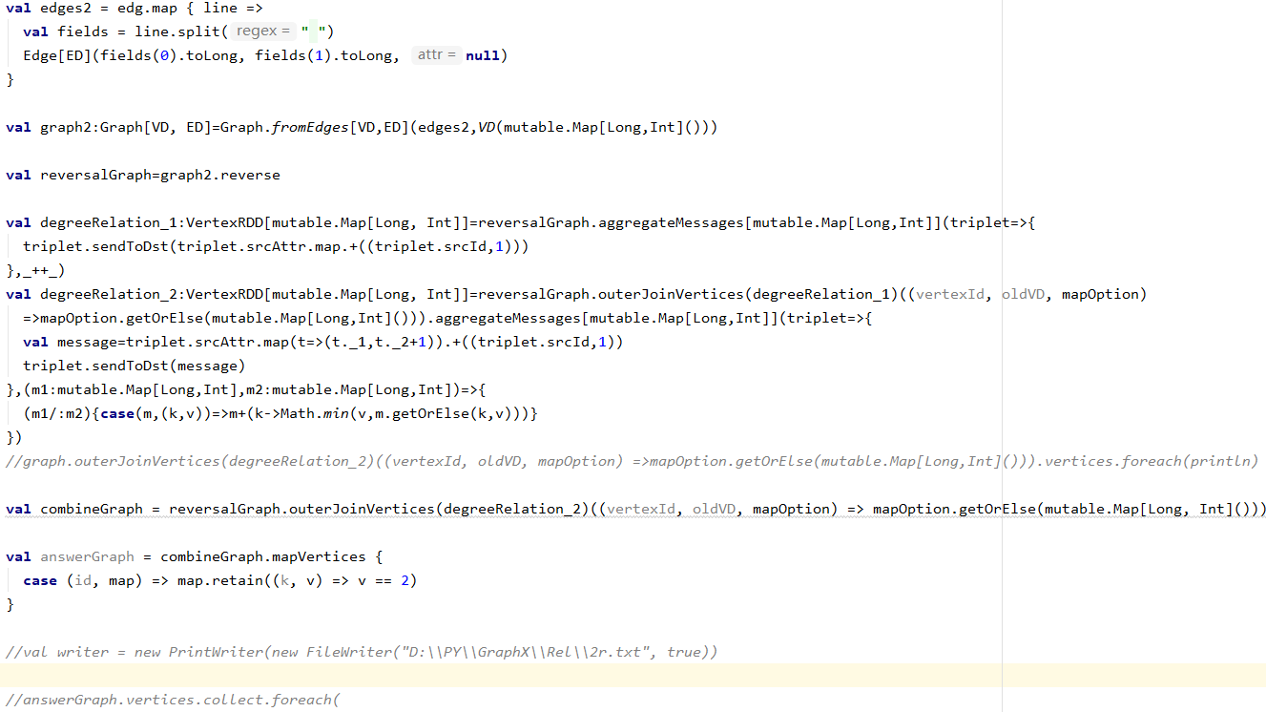
二度关系
第一个aggregateMessages通过mapMsg函数将邻居节点发送到本节点，通过reduceMsg函数将多个邻居节点的数据通过SendToSrc做map进行合并。
然后进行outerJoinVertices操作将该步骤得到的消息添加到原节点上。

Slide 19
二度关系
第二个aggregateMessages就是在第一次得到的outerJoin的图上继续得到邻居点的数据，相当于跳过了一个点所得到的数据，这里的map会将一度的信息发送给邻居节点，然后reduce就会将该节点得到的多个路由信息合成一个表。对这些信息进行挑选。
最后去除一度关系的点，就得到了二度关系。

Slide 20
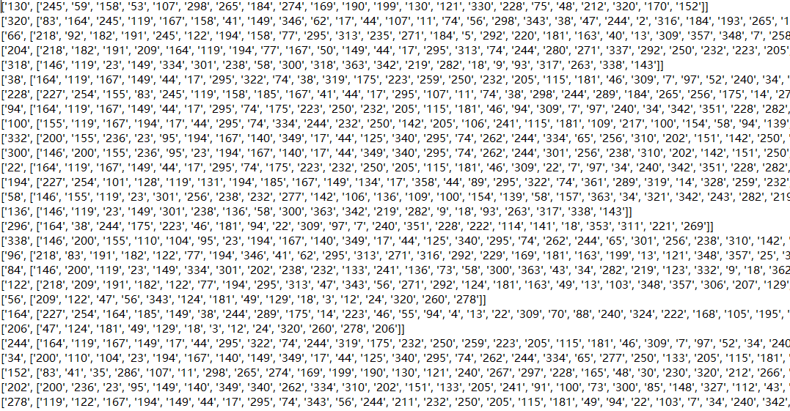
二度关系
二度关系表。

Slide 21

成果展示

Slide 22
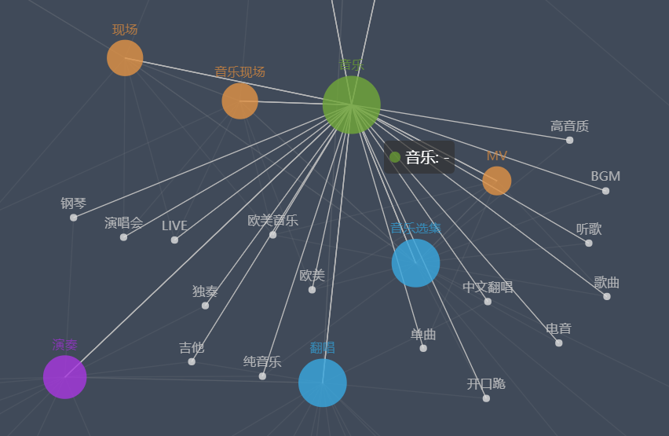
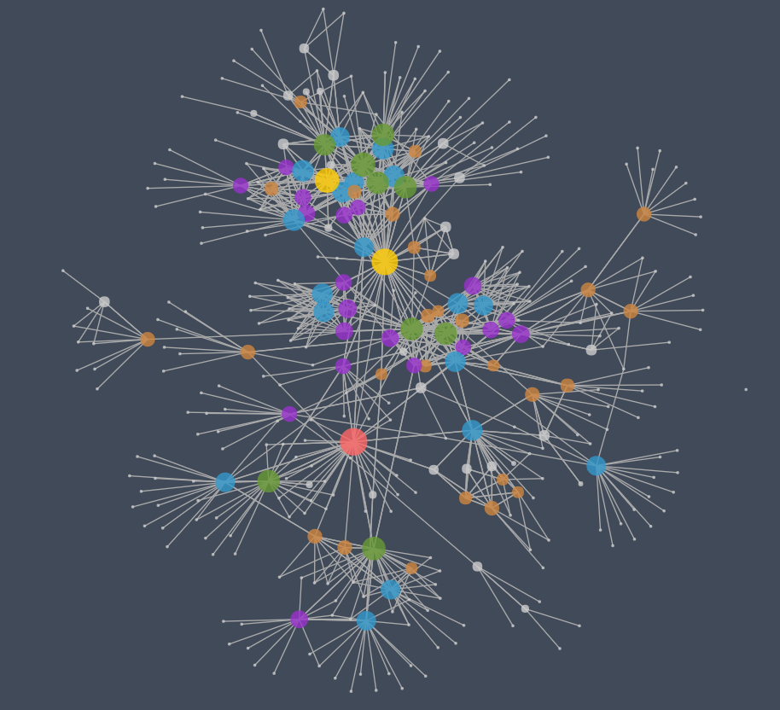
视频圈
音乐圈

Slide 23
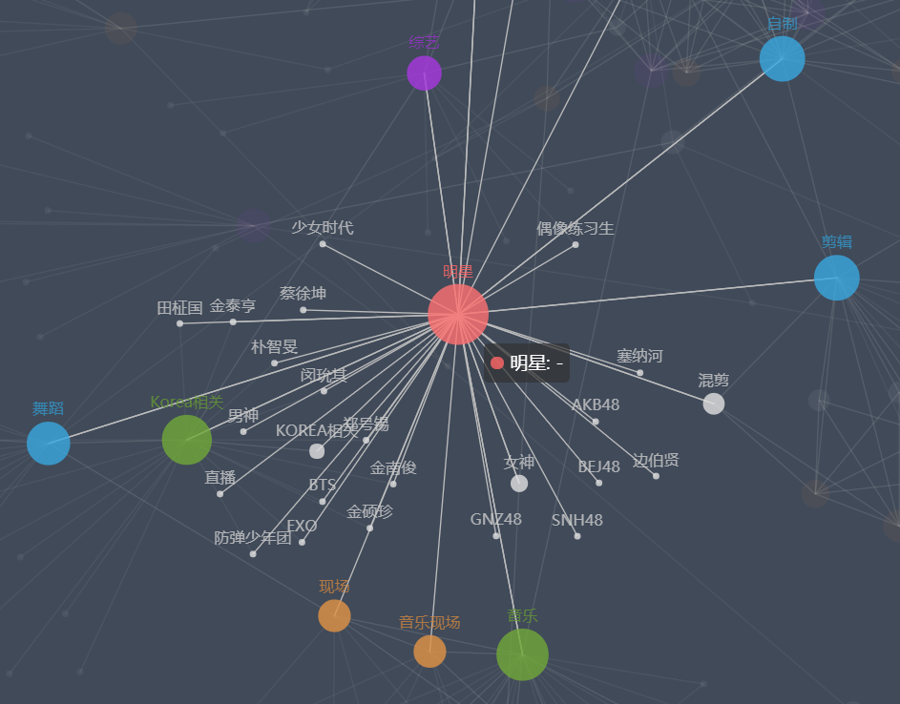
视频圈
明星圈

Slide 24
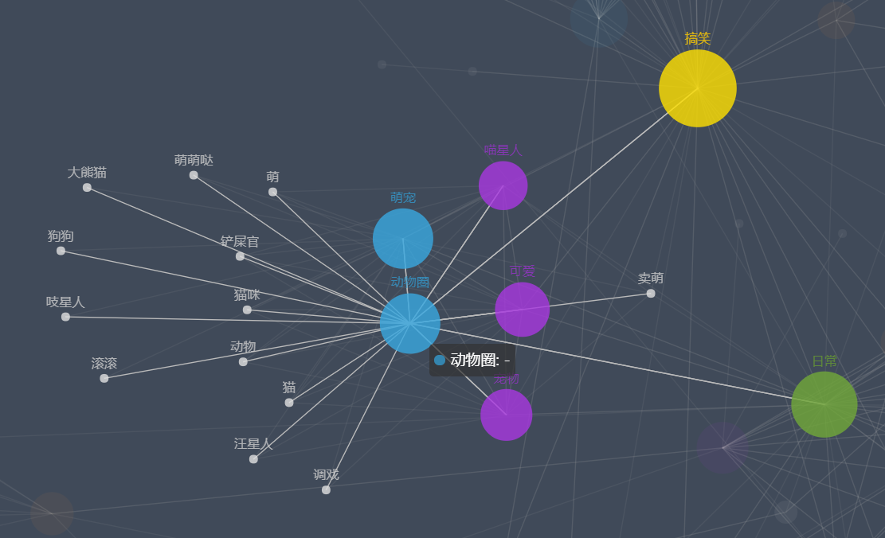
视频圈
动物圈

Slide 25
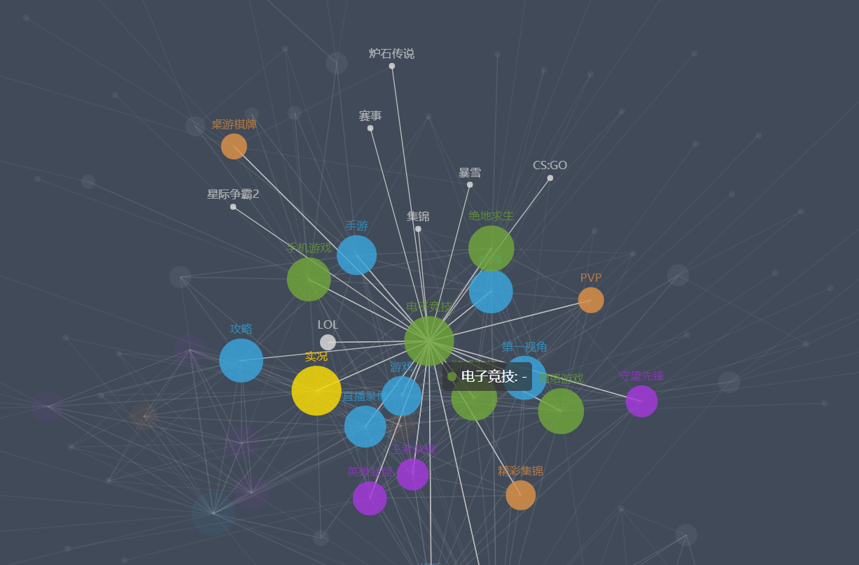
视频圈
游戏圈

Slide 26
游戏
生活
技术
偶像
音乐

Slide 27
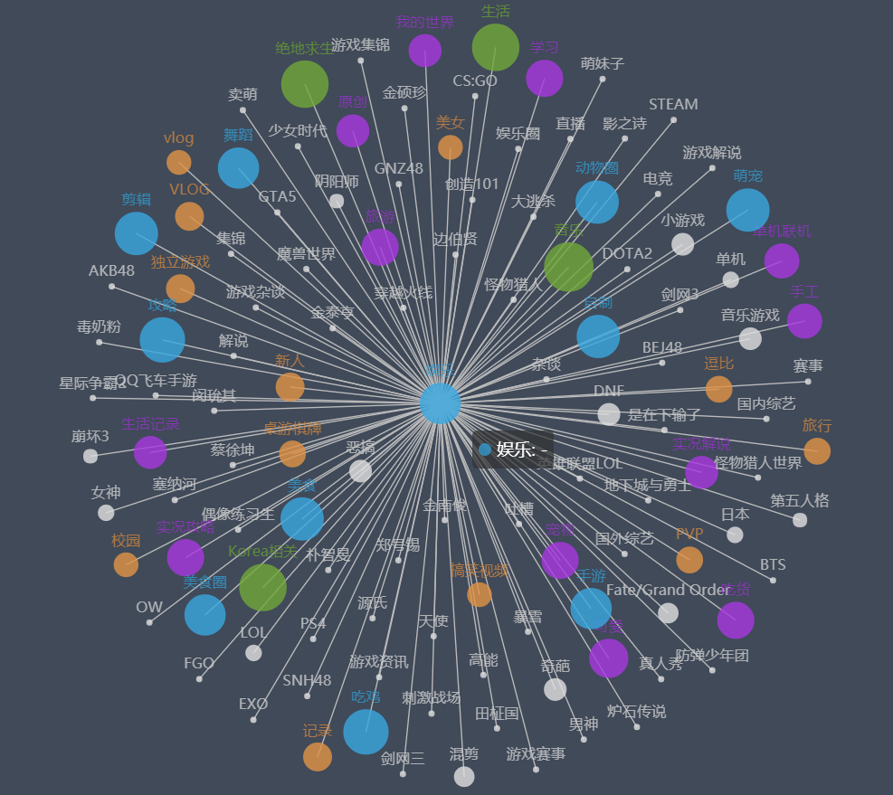
二度关系
可以从“娱乐”推荐的词

Slide 28
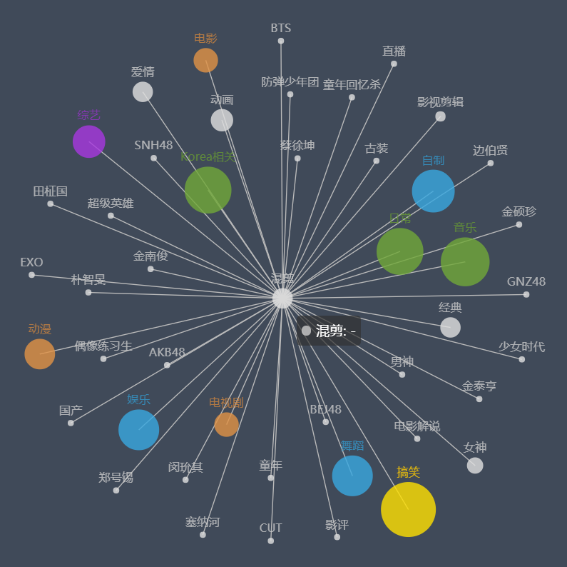
二度关系
可以从“混剪”推荐的词

Slide 29
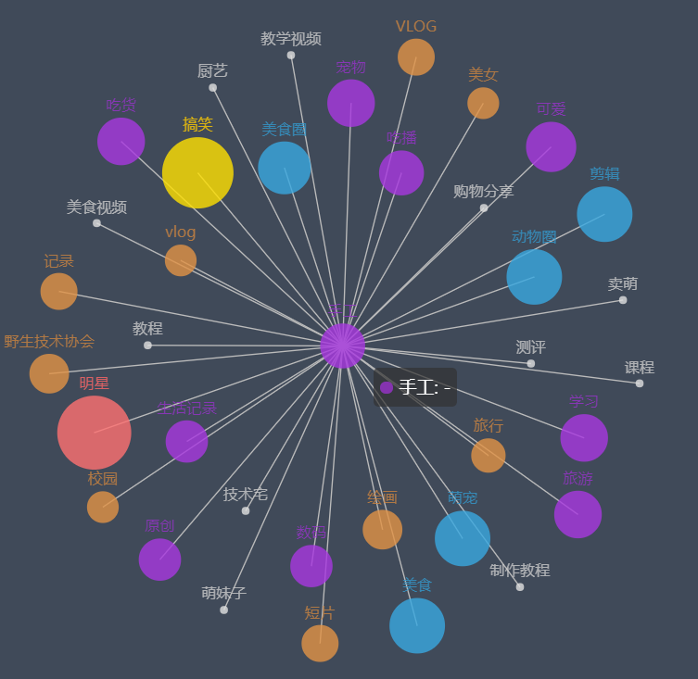
二度关系
可以从“手工”推荐的词

Slide 30
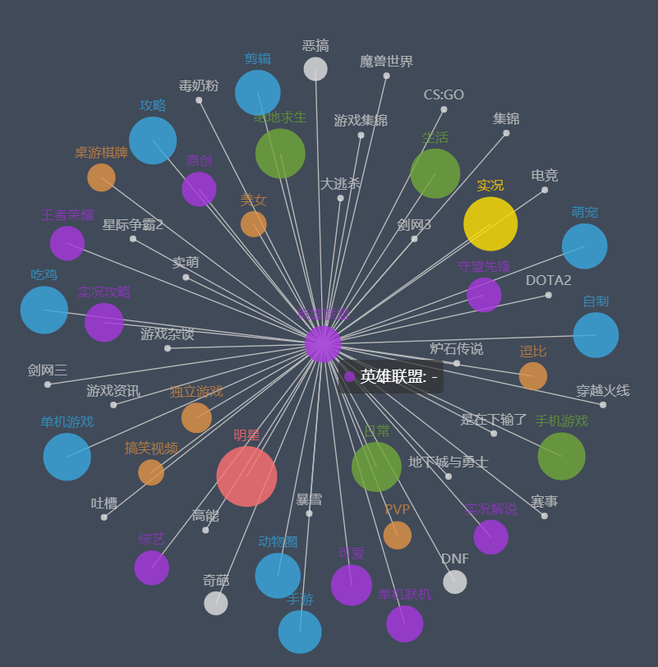
二度关系
可以从“英雄联盟”推荐的词

Slide 31
总结、反思、展望
B站视频整体可以看做是几个圈构成的，可以从图上看出；
不管是整体的图还是二度关系的图都和期望相差不大；
此次构图的每一个点只是单纯的标签内容，没有联系播放量等数据，边也只是单纯的方向，有点遗憾；
在二度关系上有些标签的推荐差距有点大，联系大多还都是最热词汇，精度有点差；
GraphX还有很多API可以调用，本次只实现了两种，以后有机会可以尝试更多的方法，比如最长路径最短路径等等；
本次在处理数据的时候中间产物特别特别多，比如数据的筛选和点边的映射等。个人觉得是因为这样比较方便或者技术欠佳，以后可以尝试优化算法；
可视化也是很有意思的东西，经过同学推荐使用pyechart之后遭遇重重困难才安装好了这个库，以后有机会可以尝试其他的可视化画图工具。

Slide 32
THANKS !

